Slide 2
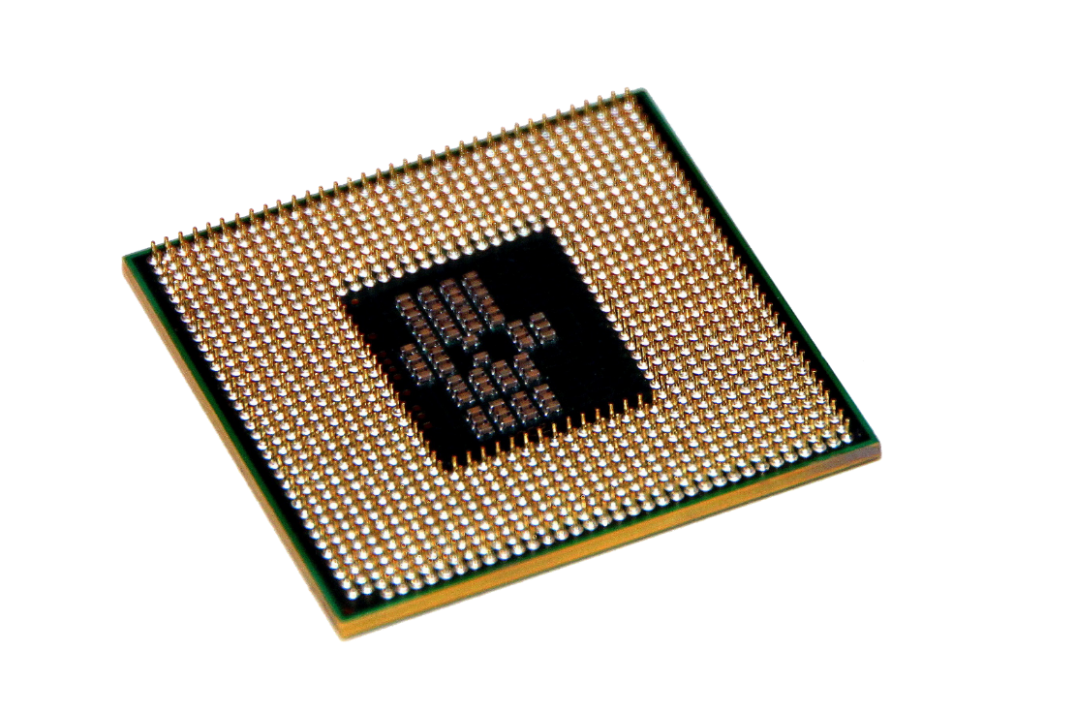
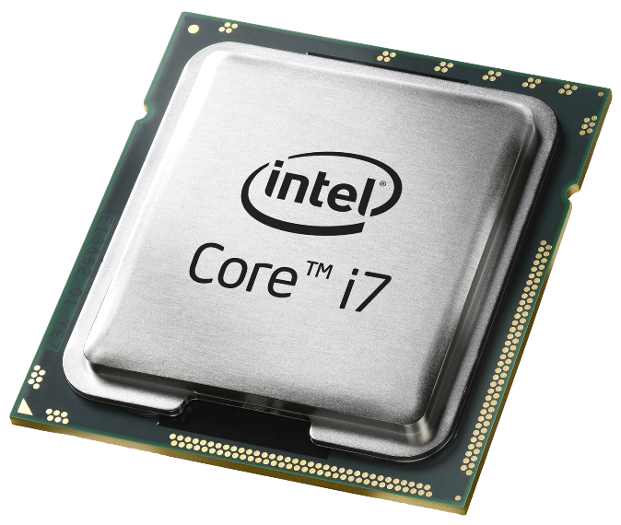
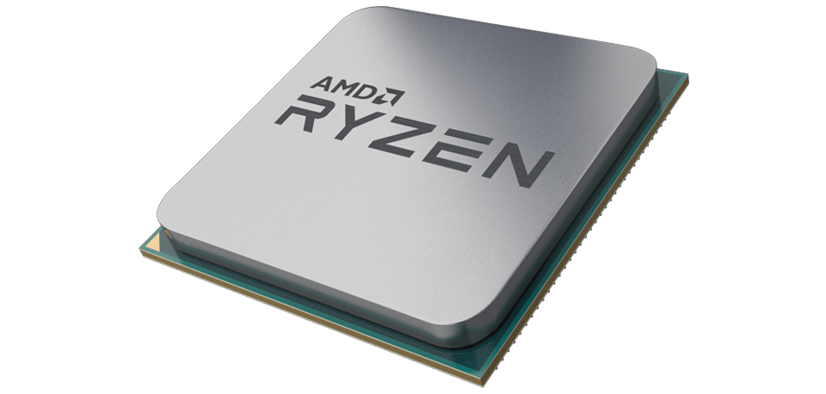
MİKROİŞLEMCİLER
Mikroişlemci, gelen komutlara göre istenen işlemin yapılmasını sağlayan, yapılacak işleme veya birime göre komutlar gönderen bir beyin görevi görmektedir.
Yani mikroişlemciyi tek bir yonga içine yerleştirilmiş bir merkezi işlem birimi (CPU) olarak tanımlayabiliriz.

Slide 3
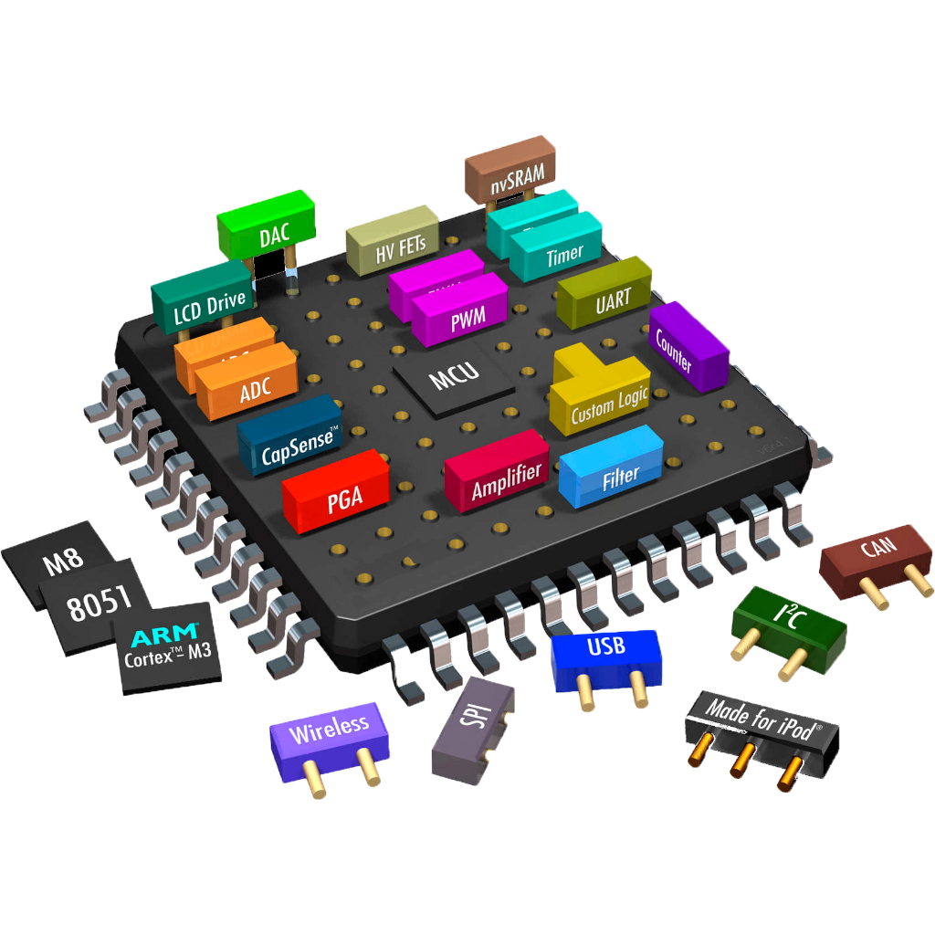
MİKRODENETLEYİCİLER
Mikrodenetleyici, girilen verileri alan ve yazılan programa göre çıktı elde eden elektronik devredir.
Yani mikrodenetleyicilere, belirlenmiş işleri yapan özel amaçlı bilgisayarlardır diyebiliriz.
Mikrodenetleyicinin içinde CPU, RAM, ROM, ADC, DAC ve I/O portları gibi birimler bulunur.

Slide 4
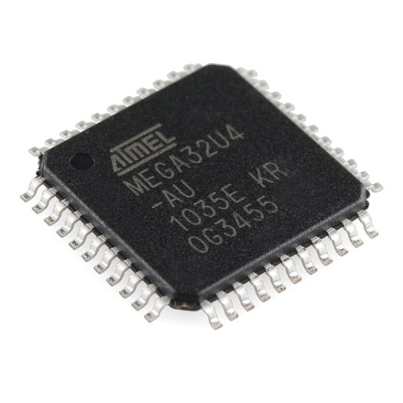
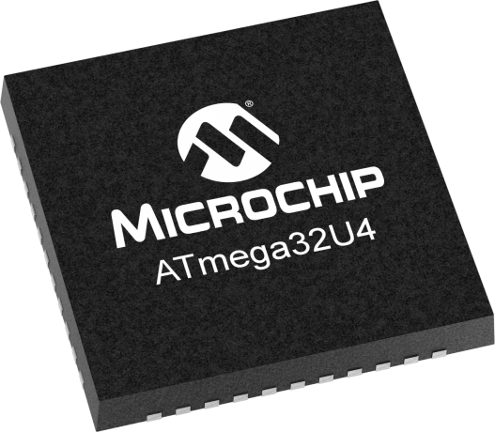
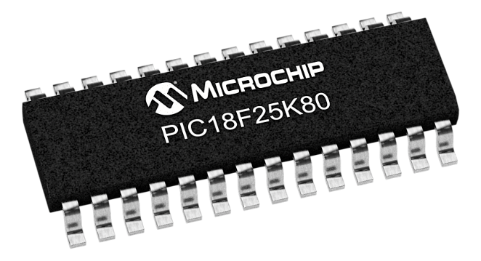
Aşağıda bazı markaların ürettiği mikrodenetleyici çeşitleri görünmektedir.
FİRMA | MİKRODENETLEYİCİ
Microchip | PIC16F84, PIC16F628, PIC16F877, PIC18F4550
Atmel(Microchip) | ATtiny10, Atmega328p, Atmega3250, Atmega32u4
Intel | 8031, 8051, 8052
Motorola | HC05, H11, 6800, 6801
Cortex | STM32, STM32F4, STM32F407
Texas Instruments | CC3200, MSP430, MSP432

Slide 5
Mikroişlemci ve Mikrodenetleyici arasındaki farklar
Mikroişlemciler genellikle sadece işlem ünitesi ve temel birimlerden oluşurlar. Harici olarak bellek ve diğer giriş/çıkış birimlerine ihtiyaç duyarlar.
Mikrodenetleyiciler ise içerisinde barındırdıkları mikroişlemcinin yanında giriş/çıkış birimleri, çeşitli donanım birimleri, RAM ve kalıcı hafıza bulunan komple sistemlerdir.
Mikroişlemciler aldıkları veriyi işleyip ilgili birimlere yine veri veya komut olarak gönderirken,
Mikrodenetleyicilerin çalışması genellikle sensörlerden aldığı veriyi işleyip çıkışta bir devre elemanını(led,röle,motor…) kontrol etmek üzerine kuruludur.
Mikroişlemcileri daha çok uygulama yazılımlarının çalıştığı bilgisayar gibi sistemlerde görürüz.
Mikrodenetleyiciler ise elektronik tasarım alanında kullanılırlar.
Mikrodenetleyicilerin, cep telefonu, tablet, çamaşır makinesi, fotoğraf makinesi, yazıcılar, otomobiller gibi birçok kullanım alanı vardır.

Slide 6
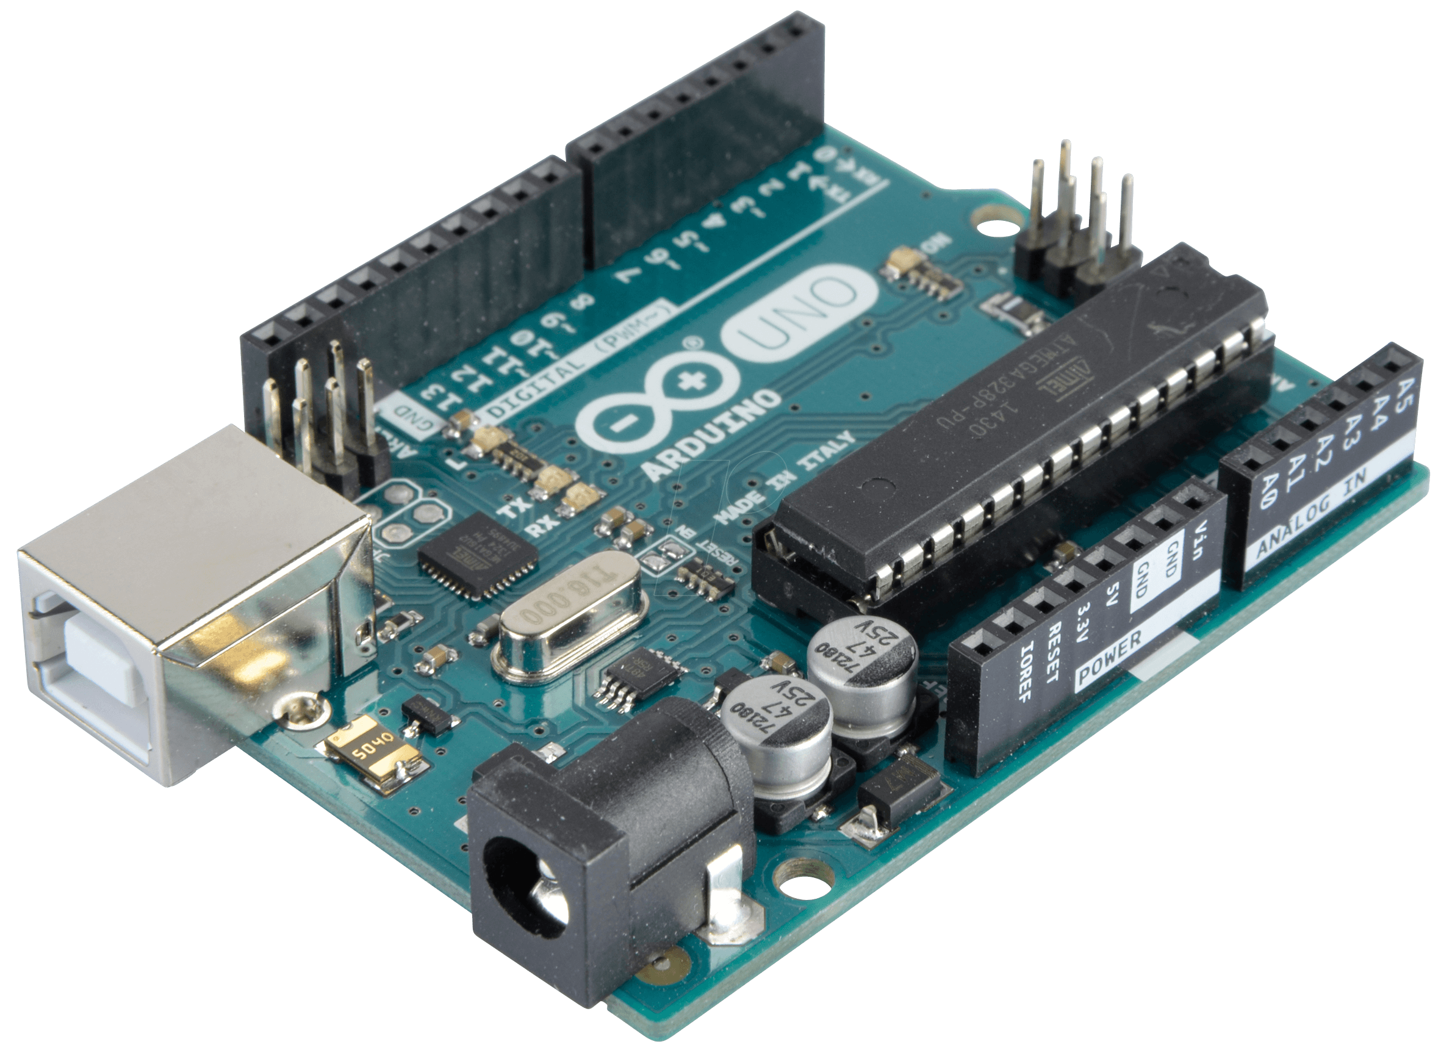
ARDUINO NEDİR?
Açık kaynak kodlu yazılım ve donanıma sahip bir mikrodenetleyici kartıdır.
Arduino, bir adet mikrodenetleyiciye sahip, kontrol elemanlarını bağlayabileceğiniz pinleri ve iletişim portları olan çalışmaya hazır bir elektronik karttır.
Açık kelimesi gerçek anlamda açık tasarımı ifade etmektedir.
Baskı devresi, devre şemaları, pc üzerinde çalışan derleyicisi, kütüphaneleri ve tüm detayları ile internet ortamında paylaşılmaktadır.
Arduino UNO kartı
Arduino ile illgili bir çok doküman ve referansın bulunduğu resmi web sitesi www.arduino.cc

Slide 7
ARDUINO NEDİR?
Programlama ve elektronik dünyasını birleştirmenin en kolay yolu olarak görünen ve bu dünyaya giriş için günümüzde en çok bu kartın kullanıldığını söylemek yanlış olmaz.
Bu kadar popüler olmasının en büyük sebebi ise kullanım kolaylığı diyebiliriz.
Sadece bir USB kablosu ile kartı bilgisayara bağladığınızda elektronik ve programlama dünyasına birkaç dakika içinde giriş yapabilirsiniz.
Arduino UNO kartı

Slide 8
Neden Arduino?
Hem donanımı hem de yazılımı açık kaynaklı
Mikroişlemci bilgisi gerektirmez
Programlaması ve geliştirmesi kolay
İletişim kolaylığı ( Sadece USB bağlantısı yeterlidir)
Arduino kartları hem programlama hem de fiziksel deneme kartıdır
Windows, Linux, MacOS işletim sistemleri ile uyumlu
Arduino IDE derleyicisi ücretsiz
Arduino kartları ucuz
Uygulama örnekleri bol
Arduino ile Neler Yapılabilir?
Robotik, Medikal, Mekatronik, Mobil Uygulamalar
Kablosuz haberleşme uygulamaları (Bluetooth, Wifi, RFID)
Ev otomasyon uygulamaları
Drone (Quadcopter)
GSM, GPRS uygulamaları
Uzaktan kumandalı arabalar, bilgisayar kontrollü devreler yapılabilir.

Slide 9
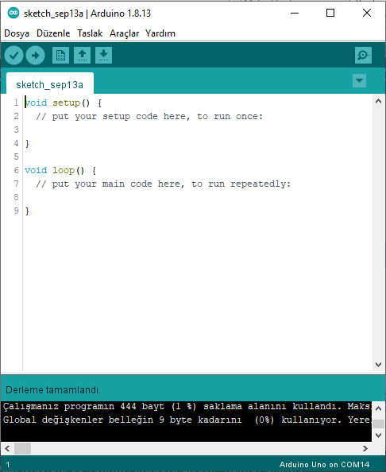
Arduino ‘ nun programlanması için kullanılan ve ücretsiz olarak dağıtılan geliştirme ve derleme platformu Arduino IDE ücretsizdir.
Bir çok dil desteğinin yanında Türkçe dil desteğine de sahiptir.
Platform bağımsızdır. Windows, MacOS ve Linux gibi işletim sistemi platformlarında çalışır.
Bu platform da veya buna benzer başka platformlarda yazılan, Wiring dilindeki program kodları bu ara yüz sayesinde Arduino kartına aktarılır.
Bu ara yüzden Arduino’ nun kullanacağı seri port (sanal) ve Arduino Kartı seçilir.
Tek bir düğme ile yazılım karta aktarılır.
Arduino IDE
(Arduino yazılım ortamı)

Slide 10
Arduino, tek başına bir mikroişlemci veya mikrodenetleyici değildir. Üzerinde Atmel firmasının ürettiği, Atmega isimli 8 ve 32 bit mikrodenetleyicileri bulunur.
Arduino DUE gibi gelişmiş kartlarda 32 bit ARM türü mikrodenetleyici kullanılır.
Arduino kartlar üzerinde USB girişi, Vcc besleme girişi, Reset düğmesi, Kristal kontrollu Osilatör, Analog ve Dijital girişler ve çıkışlar bulunur.
Analog ve Dijital uçlar, basit komutlarla giriş ve çıkış olarak programlanabilir.
Giriş olarak programlanmış uçlara, potansiyometre, buton ve çeşitli sensörler bağlanabilir.
Çıkış olarak programlanmış uçlara, LED, röle, dc motor, servo motor ve step motor gibi çeşitli çıkış elemanları bağlanabilir.
Çıkış olarak kullanılacak uçlara bağlanan cihazlar fazla akım çekiyorsa, çeşitli yardımcı devreler kullanılarak bağlanmalıdır.
Aksi halde Arduino çıkışları zarar görebilir!!!

Slide 11
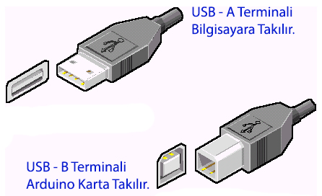
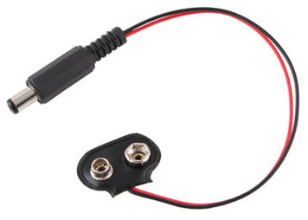
Arduino kartına, USB kablosu kullanılarak program yüklenir. Bu sırada besleme USB kablosundan alınır.
Arduino kartı, devre ile beraber kullanılacak ise ayrı bir harici DC besleme kullanılır.
USB Uçları
Harici 9V Besleme Ucu
Arduino kartları, 5V DC gerilim ile çalışırlar. USB portundan 5V alarak çalışırlar.
Harici besleme ile 9V DC gerilim verilir. Arduino üzerindeki 5V regüle, bu gerilimi düşürür.

Slide 12
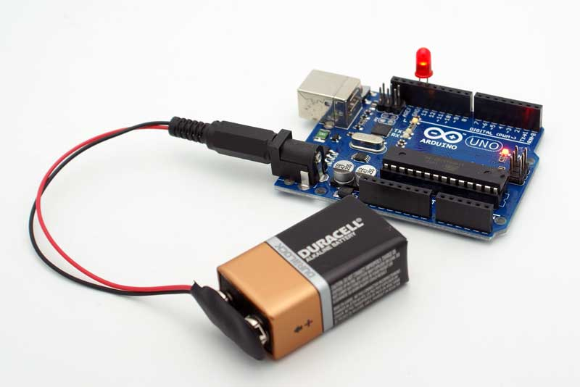
Arduino UNO Kartın 9V Pille Harici Beslenmesi

Slide 13
Arduino Modelleri
Arduino kartlarının çeşitli modelleri bulunmaktadır. İnternetten bunlarla ilgili detaylı bilgi bulunabilir.
Slaytlarda, en çok kullanılan Arduino UNO kartı anlatılacaktır. Diğer Arduino kartlar ile ilgili resimler ve kısa bilgiler verilecektir.
Arduino Kartlar ;
1-) Arduino UNO
2-) Arduino MICRO
3-) Arduino NANO
4-) Arduino MINI
5-) Arduino MEGA
6-) Arduino DUE
7-) Arduino LILYPAD
Ayrıca Arduino’ ya yardımcı SHIELD adı verilen diğer kartlarda piyasalarda sıklıkla bulunmaktadır.

Slide 14
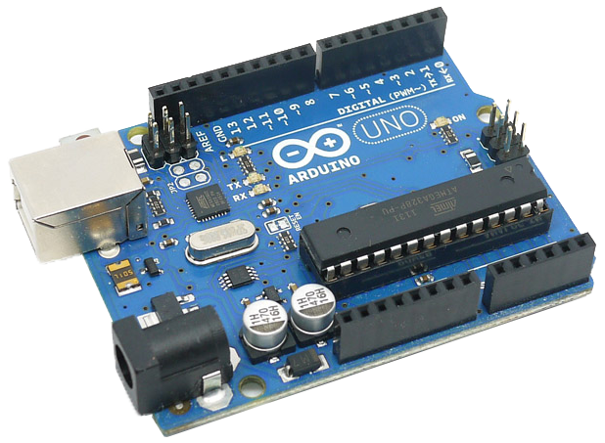
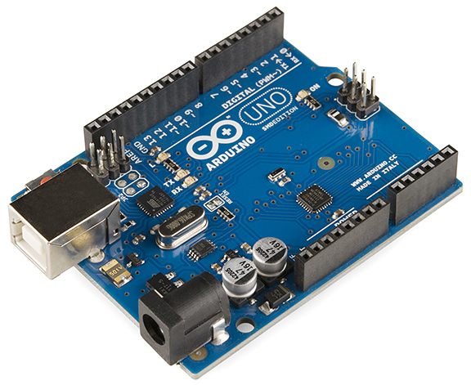
1-) ARDUINO UNO
DIL Yapıya Sahip Mikrodenetleyicili
Arduino UNO Kartı
SMD Yapıya Sahip Mikrodenetleyicili
Arduino UNO Kartı
Arduino UNO, en çok kullanılan Arduino kartıdır. 8 bitlik bir karttır.
8 Bit’lik ATmega328p mikrodenetleyicisi kullanılmıştır.

Slide 15
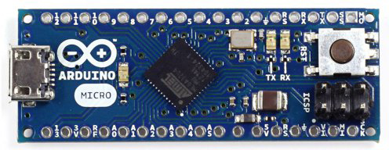
2-) ARDUINO MICRO
Breadboard üzerine devre kurmak için veya gömülü devreler için geliştirilmiş, ATmega32U4 mikrodenetleyicisi kullanılarak tasarlanmış, 8 Bit’lik Arduino kartıdır.
Arduino MICRO Kartı
20 Dijital G/Ç ucu vardır. Bu uçlardan 7 tanesi PWM çıkışlıdır. 12 tanesi de Analog giriş olarak kullanılabilir.
Header adı verilen bağlantı pinleri ile breadboarda veya kendisi ile uyumlu tasarlanmış bir devreye bağlanabilir.

Slide 16
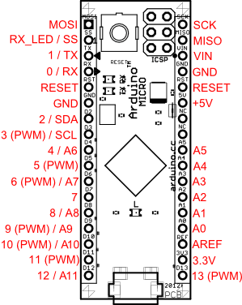
ARDUINO MICRO ÖZELLİKLERİ
Mikrodenetleyici : ATmega32U4
Çalışma Gerilimi : 5V
Giriş Gerilimi (Önerilen) : 7-12V
Giriş Gerilimi (Sınırı) : 6-20V
Dijital G/Ç Uçları : 20
PWM Kanalları : 7
Analog Giriş Kanalları : 12
DC Çıkış Akımı (Uç başına): 20 mA
3,3V için DC Çıkış Akımı : 50 mA
Flash Bellek : 32 KB (ATmega32U4)
SRAM : 2.5 KB (ATmega32U4)
EEPROM : 1 KB (ATmega32U4)
Saat (Clock) Hızı : 16 MHz
Arduino MICRO
Kartının Uçları

Slide 17
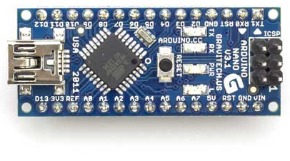
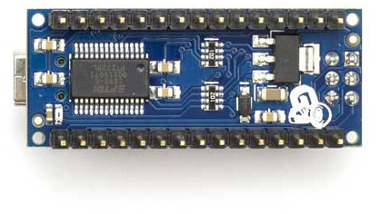
3-) ARDUINO NANO
Arduino NANO, ufak yapılı, breadbordların üzerine monte edilip çalışacak şekilde tasarlanmıştır.
Üzerindeki mini USB portu ile programlanmaktadır.
Arduino NANO’ nun iki versiyonu vardır.
Arduino NANO 2.x versiyonunda ATmega168 mikrodenetleyicisi, Arduino NANO 3.x versiyonunda ATmega328 mikrodenetleyicisi kullanılmıştır.
Arduino NANO Üst Görünüş
Arduino NANO Alt Görünüş

Slide 18
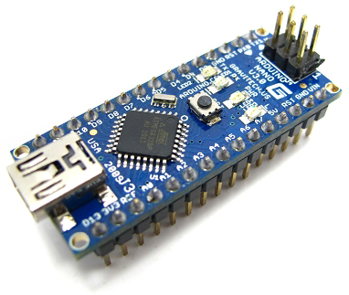
ARDUINO NANO ÖZELLİKLERİ
Mikrodenetleyici : ATmega328
Çalışma Gerilimi (Lojik Seviye) : 5 V
Giriş Gerilimi (Önerilen) : 7-12 V
Giriş Gerilimi (Sınırlar) : Min. 6 – Maks. 20 V
Dijital G/Ç Uçları : 14 (6 tanesi PWM)
Analog Giriş Uçları : 8
DC Çıkış Akımı(Uç Başına) : 40 mA
Flash Bellek : 16 KB (ATmega168) ve 32 KB (ATmega328)
SRAM : 1 KB (ATmega168) ve 2 KB (ATmega328)
EEPROM : 1 KB (ATmega328p)
Saat (Clock) Hızı : 16 MHz

Slide 19
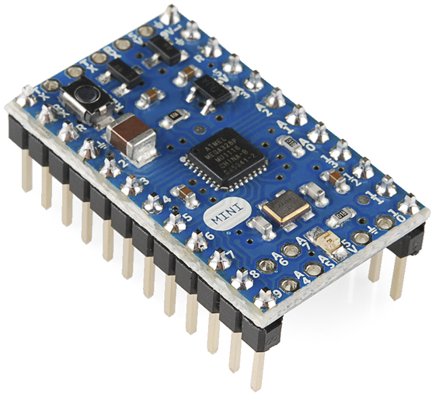
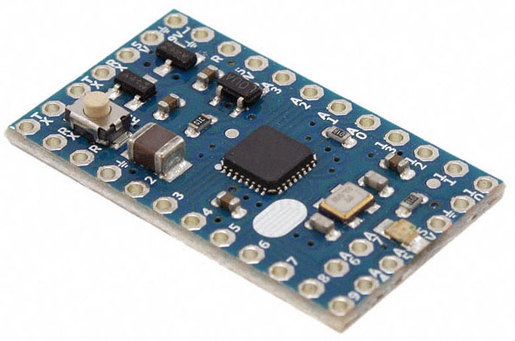
4-) ARDUINO MINI
Arduino MINI Kartları
Arduino MINI, en ufak yapılı Arduino kartlarındandır. Breadbordların üzerine monte edilip çalışacak şekilde tasarlanmıştır.
USB seri adaptörle veya USB > RS232 > TTL seri adaptörle programlanır.
Arduino MINI ve NANO, programlanabilir gömülü devreler tasarlamak için uygundur.

Slide 20
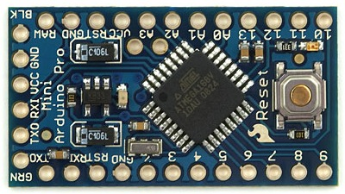
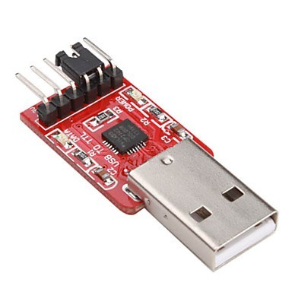
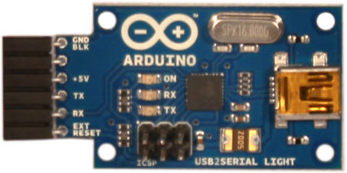
Arduino MINI Kartı
USB > RS232 > TTL Kartı
Arduino Usb Seri Adaptör

Slide 21
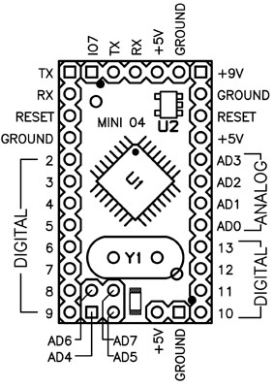
ARDUINO MINI ÖZELLİKLERİ
Mikrodenetleyici : ATmega328
Çalışma Gerilimi : 5V
Giriş Gerilimi : 7-9 V
Dijital G/Ç Uçları : 14 (6 tanesi PWM çıkışlı)
Analog Giriş Uçları : 8
DC Çıkış Akımı (Uç Başına) : 40 mA
Flash Bellek : 32 KB (2 KB bootloader için)
SRAM : 2 KB
Saat (Clock) Hızı : 16 MHz
Arduino MINI Ayak Bağlantıları
Uyarı : Arduino MINI’ yi 9V’ un üzerinde çalıştırmayınız. Genellikle tavsiye edilen gerilim değeri, breadboard üzerinden veya bağlı olduğu devreden üretilen 5V gerilim değeridir.

Slide 22
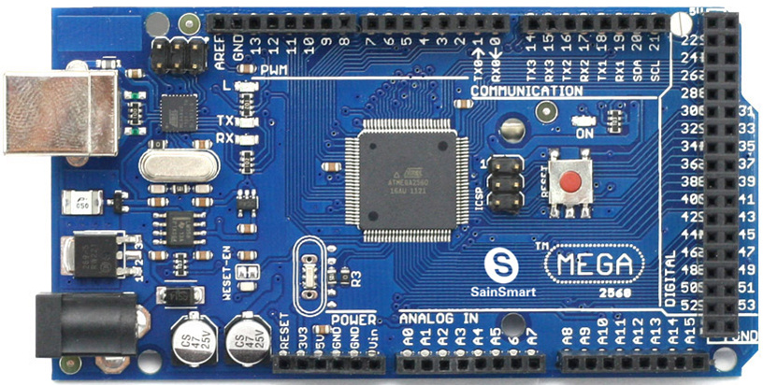
5-) ARDUINO MEGA 2560
Arduino MEGA 2560 Kartı

Slide 23
Arduino Mega 2560 kartı, ATmega2560 mikrodenetleyicisi ile tasarlanmış Arduino kartıdır. 8 Bit’ liktir.
ARDUINO MEGA ÖZELLİKLERİ
Mikrodenetleyici : ATmega2560
Çalışma Gerilimi : 5V
Giriş Gerilimi (Önerilen) : 7-12V
Giriş Gerilimi (Sınırları) : Min.6V – Maks.20V
Dijital G/Ç Uçları : 54 (15 tanesi PWM çıkışlı)
Analog Giriş Uçları : 16
DC Çıkış Akımı (Uç Başına) : 20 mA
3,3V için DC Çıkış Akımı : 50 mA
Flash Bellek : 256 KB (8 KB, bootloader için kullanılır)
SRAM : 8 KB
EEPROM : 4 KB
Saat (Clock) Hızı : 16 MHz

Slide 24
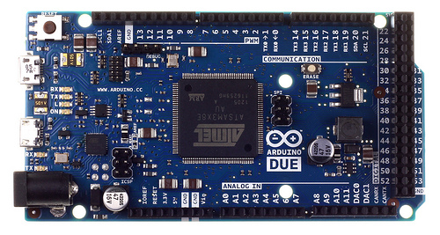
6-) ARDUINO DUE
Arduino DUE Kartı

Slide 25
Arduino DUE, Arduino kartların en güçlüsü ve en hızlısıdır. 32 Bit’lik Atmel ARM Cortex-M3 mikrodenetleyici (SAM3X8E ) kullanılmıştır.
USB Native (Yerli) ve USB Programlama olmak üzere iki adet mikro USB portu kullanılmıştır.
USB Programlama Portu ; Arduino IDE programlama ara yüzüne bağlanıp, kartı programlamak için kullanılır.
USB programlama uçları, ARM Cortex-M3 mikrodenetleyicisine USB > Seri İletişim (UART) çipi üzerinden bağlıdır.
Mikrodenetleyicinin Reset (Sıfırlama) ve Erase (Silme) uçlarına UART çipi üzerinden bağlıdır ve Hard Reset (Sert Sıfırlama) prosedürünü gerçekleştirir.
USB Native Portu ; Arduino IDE programlama ara yüzüne Arduino Due (Native USB Port) olarak bağlanır.
USB Native portu, ARM Cortex-M3 mikrodenetleyicisine direk bağlıdır. Soft Reset (Yumuşak Sıfırlama) prosedürünü gerçekleştirir. Arduino DUE’ nin Flash Belleğini siler ve kartı Bootloader ile yeniden yükler.

Slide 26
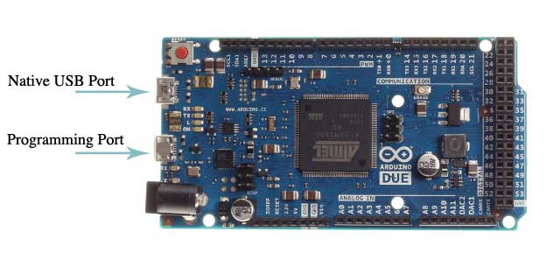
ARDUINO DUE ÖZELLİKLERİ
Mikrodenetleyici : AT91SAM3X8E (32 Bit ARM)
Çalışma Gerilimi : 3,3V
Giriş Gerilimi (Önerilen) : 7-12V
Giriş Gerilimi (Sınırları) : 6-16V
Dijital G/Ç Uçları : 54 (12 tanesi PWM çıkışlı)
Analog Giriş Uçları : 12
Analog Çıkış Uçları : 2 (DAC - Dijital Analog Çevirici)
Toplam DC Çıkış Akımı (Tüm G/Ç Uçları) : 130 mA
3,3V için DC Çıkış Akımı : 800 mA
5V için DC Çıkış Akımı : 800 mA
Flash Bellek : 512 KB
SRAM : 96 KB (İki tanedir : 64KB ve 32KB)
Saat (Clock) Hızı : 84 MHz
Arduino DUE Kartın USB Portları

Slide 27
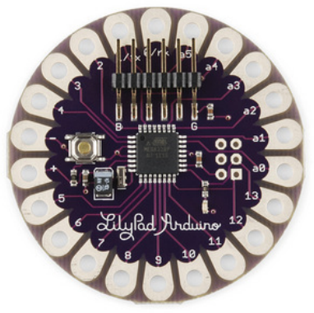
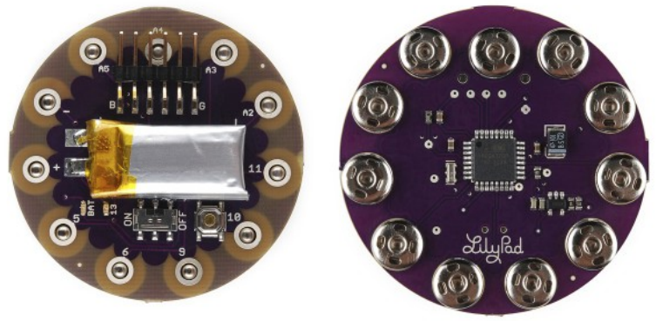
7-) ARDUINO LILYPAD
Giyilebilir e-tekstil uygulamaları için geliştirilmiş, kumaşların üzerine dikilebilir veya çıt çıtlar ile monte edilebilir Arduino kartıdır.
LilyPad, görünüş olarak diğer Arduino kartlardan farklıdır. Kenarlarında kumaşa dikilmesini sağlayacak dikiş delikleri vardır.
E-tekstil uygulamaları için geliştirilmiş
Dikilebilir Arduino Lilypad
Li -ION pil takılmış çıt çıtlı Arduino Lilypad

Slide 28
ARDUINO YARDIMCI KARTLARI
(ARDUINO SHIELD)

Slide 29
ARDUINO YARDIMCI KARTLARI (SHIELD)
Arduino kartlarının işlevlerini arttırmak için ve genellikle Arduino UNO, Arduino MEGA ve Arduino DUE kartların üstlerine takılabilen genişleme kartlarıdır.
Arduino kartlara bir çok yeni bağlantı olanağı sağlarlar. Üst üste takılmalarından dolayı yer kaplamazlar.
Arduino kartların üzerine takılmayacak şekilde, harici olarak üretilmiş yardımcı kartlar da mevcuttur.
Shield ; zırh, kalkan anlamlarına gelmektedir. Adeta bir kalkan gibi Arduino’ ların üzerine takılarak onları çekilen fazla akımlara karşı korurlar.
Arduino Shield kartların, resmi üretici tarafından üretilen modelleri bulunduğu gibi, diğer üreticiler tarafından da üretilen modelleri vardır.
İsterse kullanıcılar, Shield kartlarını kendileri de üretebilir. Çok çeşitli Shield kart bulunmaktadır. Bu kartlar Arduino’ ların yeteneklerini arttırır.

Slide 30
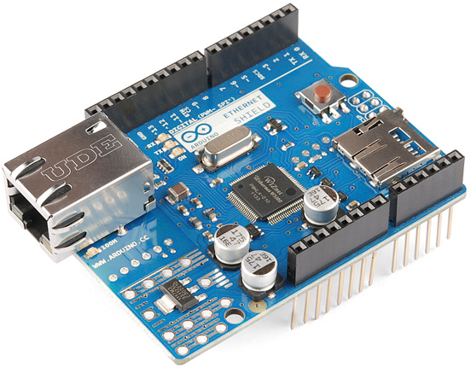
ETHERNET KARTI (ETHERNET SHIELD)
Arduino kartların, ethernet kartı aracılığı ile uzaktan kontrol edilmesini ve diğer Arduino kartlarla haberleşmesini sağlar.

Slide 31
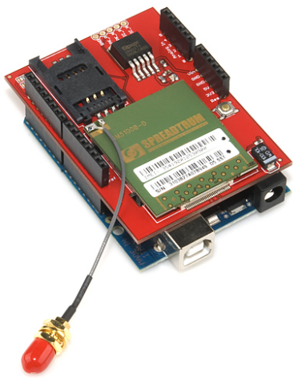
GSM KARTI (GSM SHIELD)
Arduino kartların GSM hatları kullanılarak, Cep telefonları ile kontrol edilmesini sağlarlar.
Üzerlerinde SIM kartların takılabildiği yuva vardır.

Slide 32
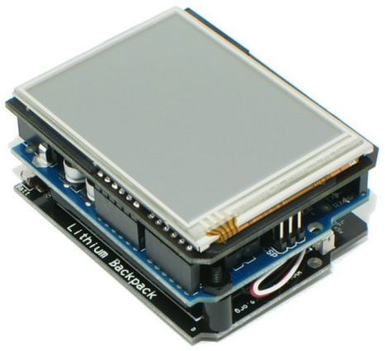
DOKUNMATİK EKRAN KARTI (TOUCH SCREEN SHIELD)
Arduino kartlar ile dokunmatik uygulamalar yapılabilmesine imkan verir.

Slide 33
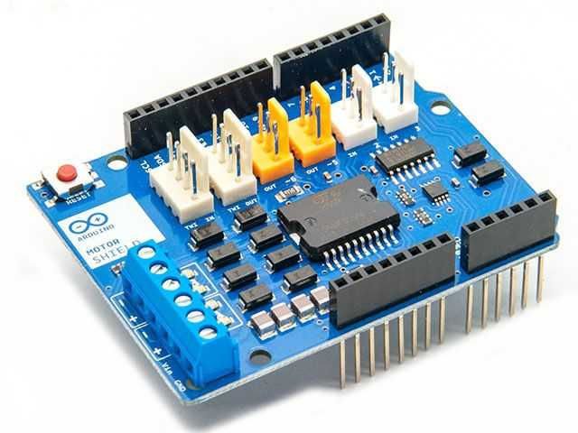
MOTOR KARTI (MOTOR SHIELD)
Arduino kartlar ile motor uygulamaları yapılmasına imkan verir.
Arduino kartların çıkış akımları, güçlü motor, servo motor ve step motorları sürmek için yeterli değildir.
Bu kartlar, gerekli akımı sağlar.

Slide 34
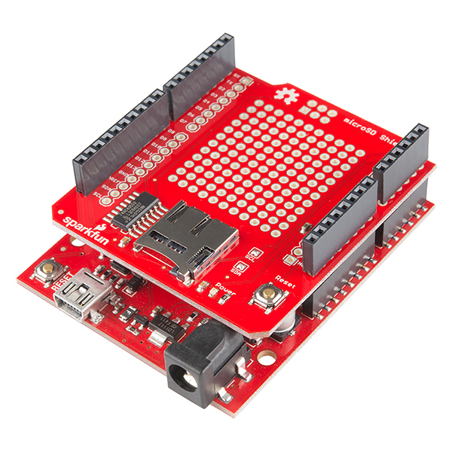
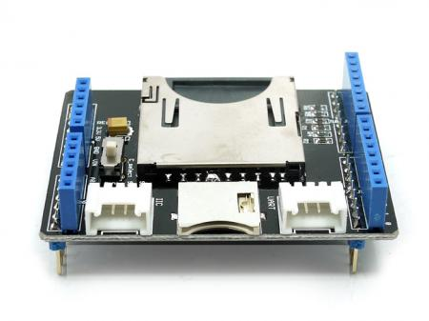
SD / MİKRO SD KARTI (MICRO SD SHIELD)
Arduino uygulamalarında SD veya Mikro SD kartların kullanılmasını sağlar.
Farklı uygulamalar için onlarca Shield (Yardımcı Kart) bulunmaktadır. Yapacağınız uygulamaya göre bu kartları seçebilirsiniz.

Slide 35
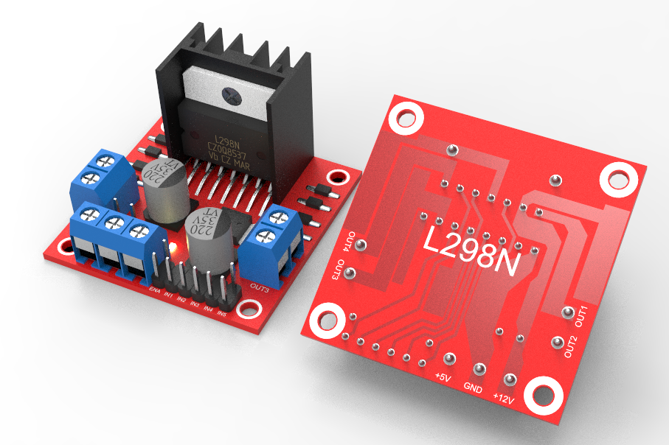
MOTOR KARTI
Arduino kartlar ile motor uygulamaları yapılmasına imkan verir.
Bu kart Arduino pinlerine jumper kablo yardımı ile bağlanmalıdır.
Shield şeklinde kart üzerine takılması mümkün değil.

Slide 36
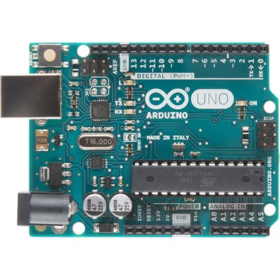
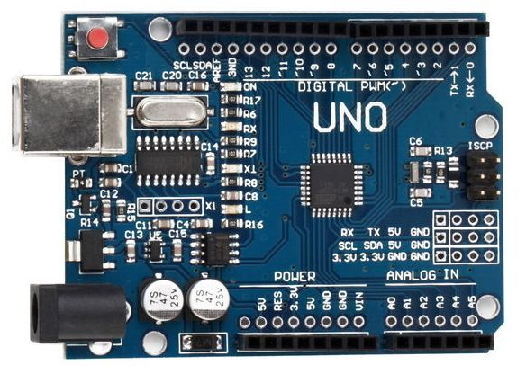
ARDUINO UNO
Orijinal Arduino Uno
USB iletişim için 16u2 veya 8u2
Klon Arduino Uno
USB iletişim için CH340G

Slide 37
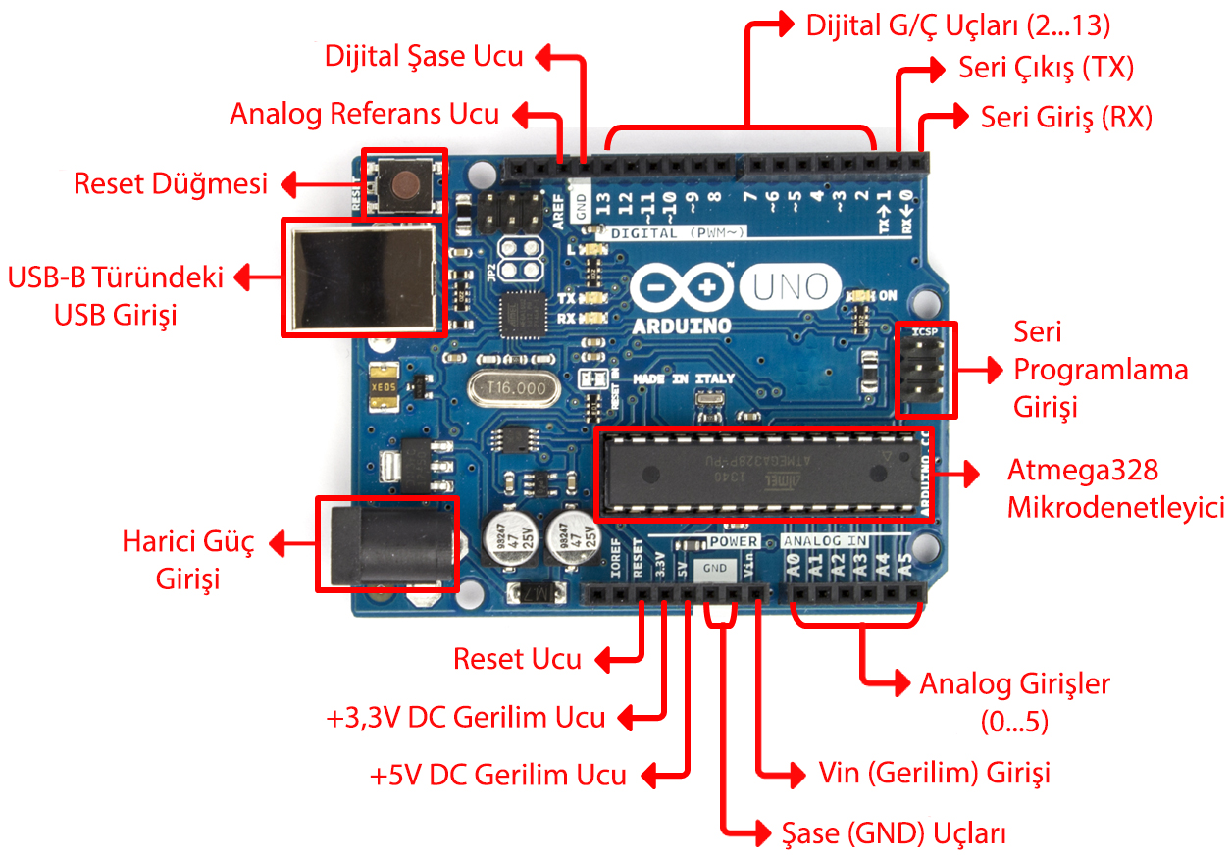
Arduino UNO
Kartının Uçları

Slide 38
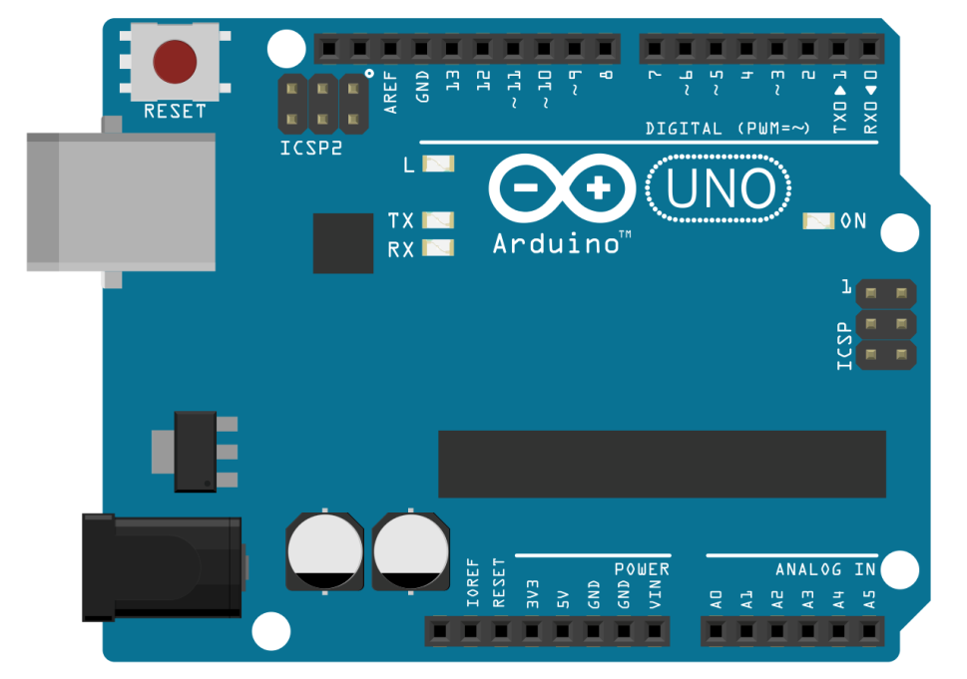
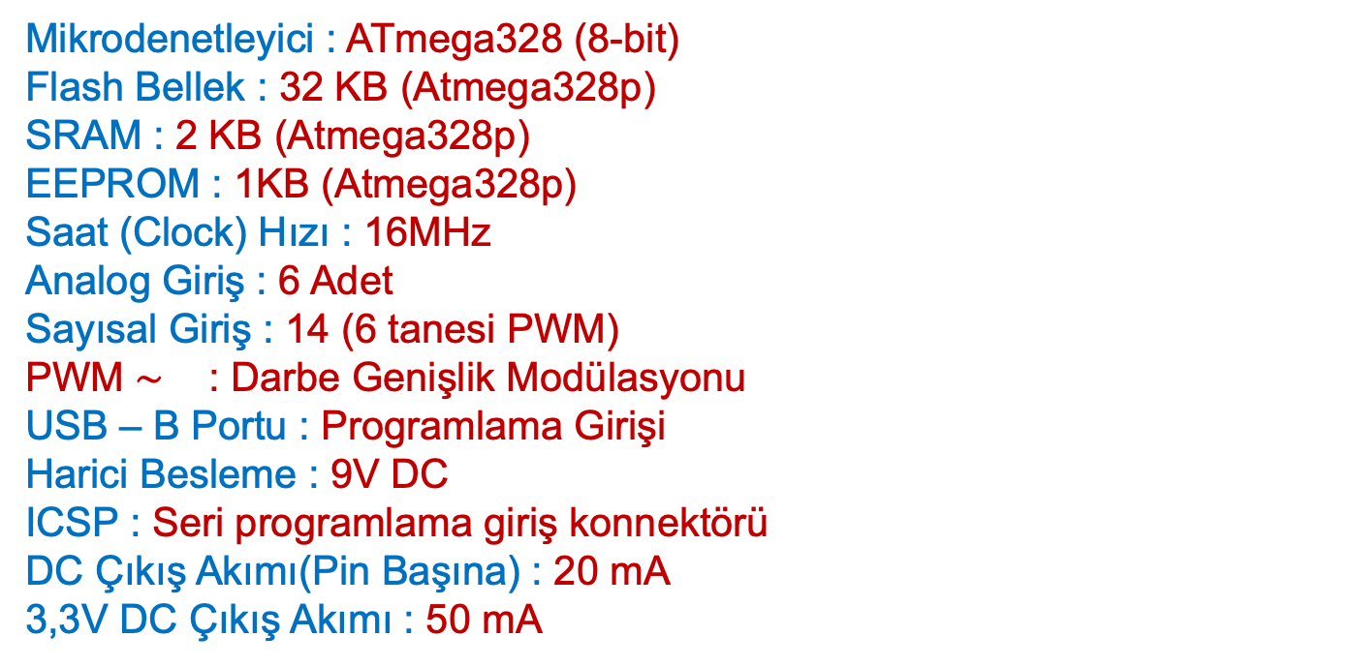
ARDUINO UNO ÖZELLİKLERİ
Mikrodenetleyici : ATmega328 (8-bit)
Flash Bellek : 32 KB (Atmega328p)
SRAM : 2 KB (Atmega328p)
EEPROM : 1KB (Atmega328p)
Saat (Clock) Hızı : 16MHz
Analog Giriş : 6 Adet
Sayısal Giriş : 14 (6 tanesi PWM)
PWM $∼$ : Darbe Genişlik Modülasyonu
USB – B Portu : Programlama Girişi
Harici Besleme : 9V DC
ICSP : Seri programlama giriş konnektörü
DC Çıkış Akımı(Pin Başına) : 20 mA
3,3V DC Çıkış Akımı : 50 mA
Arduino UNO ile prototip elektronik devre tasarlarken, dijital G/Ç uçları ve analog uçları breadboard üzerine bağlantı yapılarak çalıştırılır.
Eğer devre kalıcı olarak yapılacak ise SHIELD adı verilen yardımcı kartlar veya PCB’ ye kurulmuş devreler kullanılmalıdır.

Slide 39
ARDUINO UNO ÖZELLİKLERİ
Arduino’nun bütün modellerinde olduğu gibi standart olarak kullanılan 13 numaralı pine bağlı bir Led bulunmaktadır.
14 adet dijital giriş veya çıkış olarak kullanılabilen pinler bulunmaktadır.
Bazı dijital giriş çıkış pinlerinin yanında ~ işareti bulunmaktadır. Bu işaretin olduğu 3,5,6,9,10,11 numaralı pinler analog çıkış diyebileceğimiz PWM sinyal çıkışı olarak kullanılmaktadır. Bu pinler 8 bitlik çözünürlüğü destekler. (DAC)
6 adet analog giriş pinleri bulunmaktadır. Bu giriş pinleri 10 bitlik çözünürlüğü destekler.
(ADC)
Üzerinde 5V ve 3.3V gerilimleri veren çıkış pinleri bulunmaktadır.

Slide 40
ARDUINO UNO ÖZELLİKLERİ
Arduino kartlarla çalışırken 3 hafıza türünü çok iyi bilmek gerekiyor.
1
FLASH HAFIZA
Arduino programlarının bulunduğu bölümdür.
2
SRAM
Program çalıştığında değişkenleri yarattığı ve gerektiğinde değerlerini değiştirdiği bölüm
3
EEPROM
Programcının uzun dönemli değişkenleri sakladığı KALICI bölümdür.

Slide 41

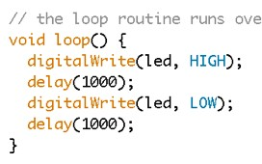
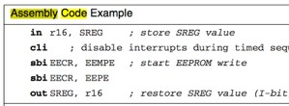

Arduino Derleme Çıktısı
C++
Libs
C++
Libs
C++
Libs
“Arduino”
C / C++
(Readable Code)
Assembly
(Readable Code)
Makine Dili
(Binary Kod)

Slide 42
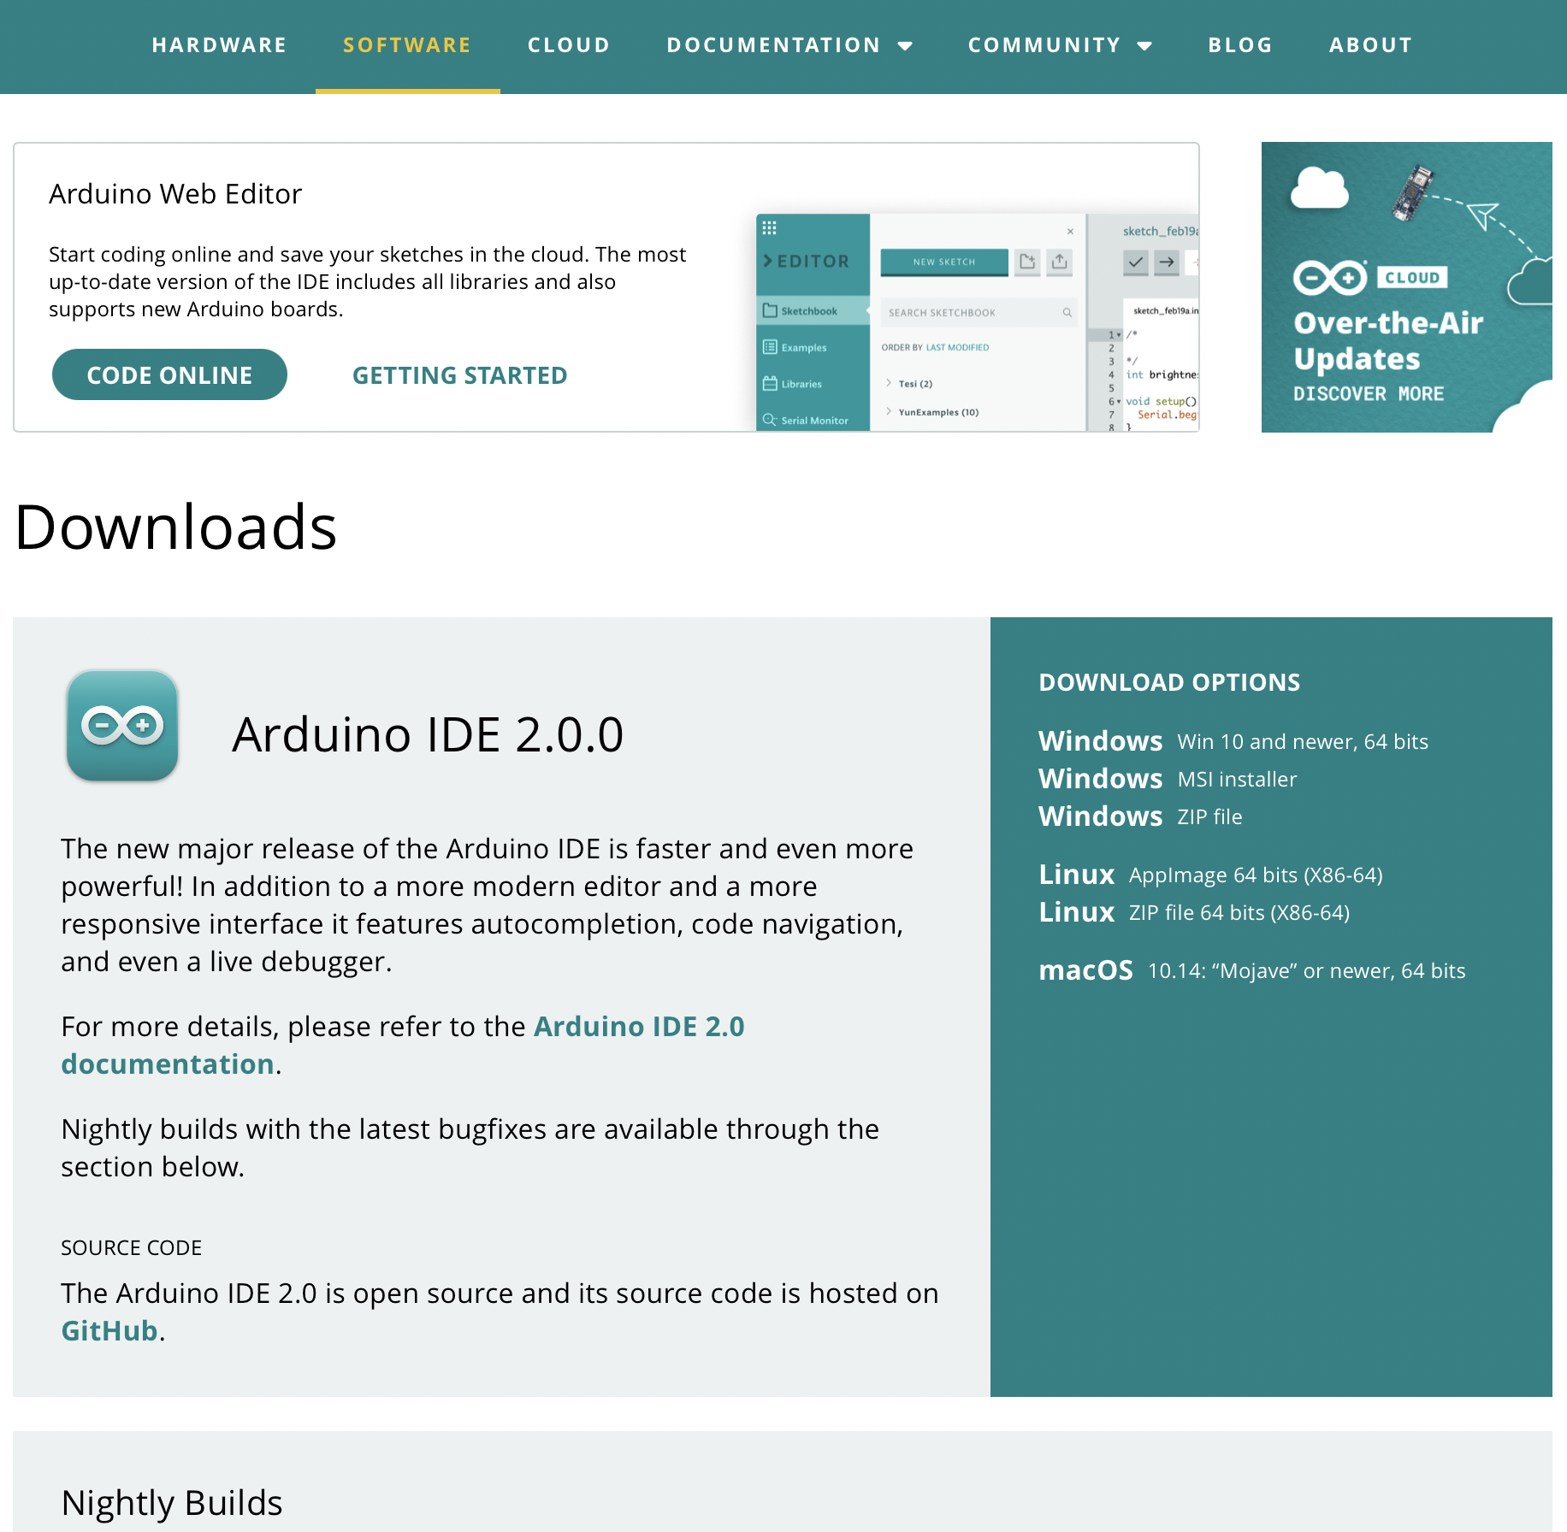
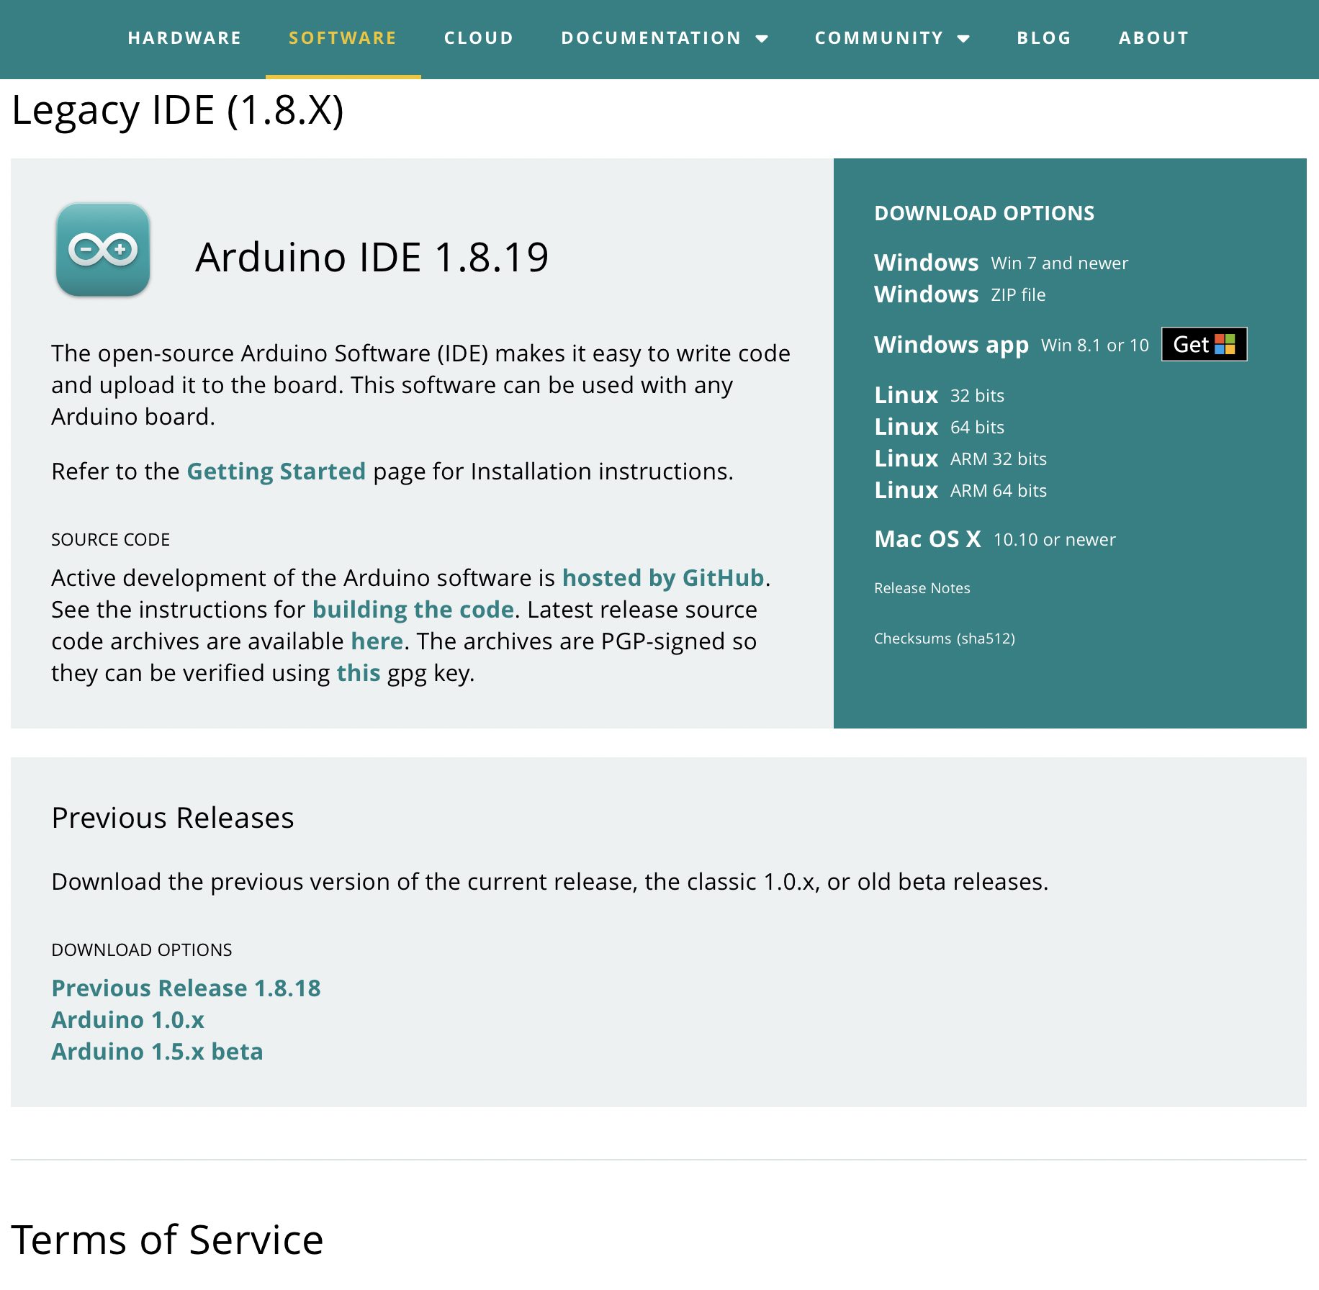
ARDUINO IDE

Slide 43
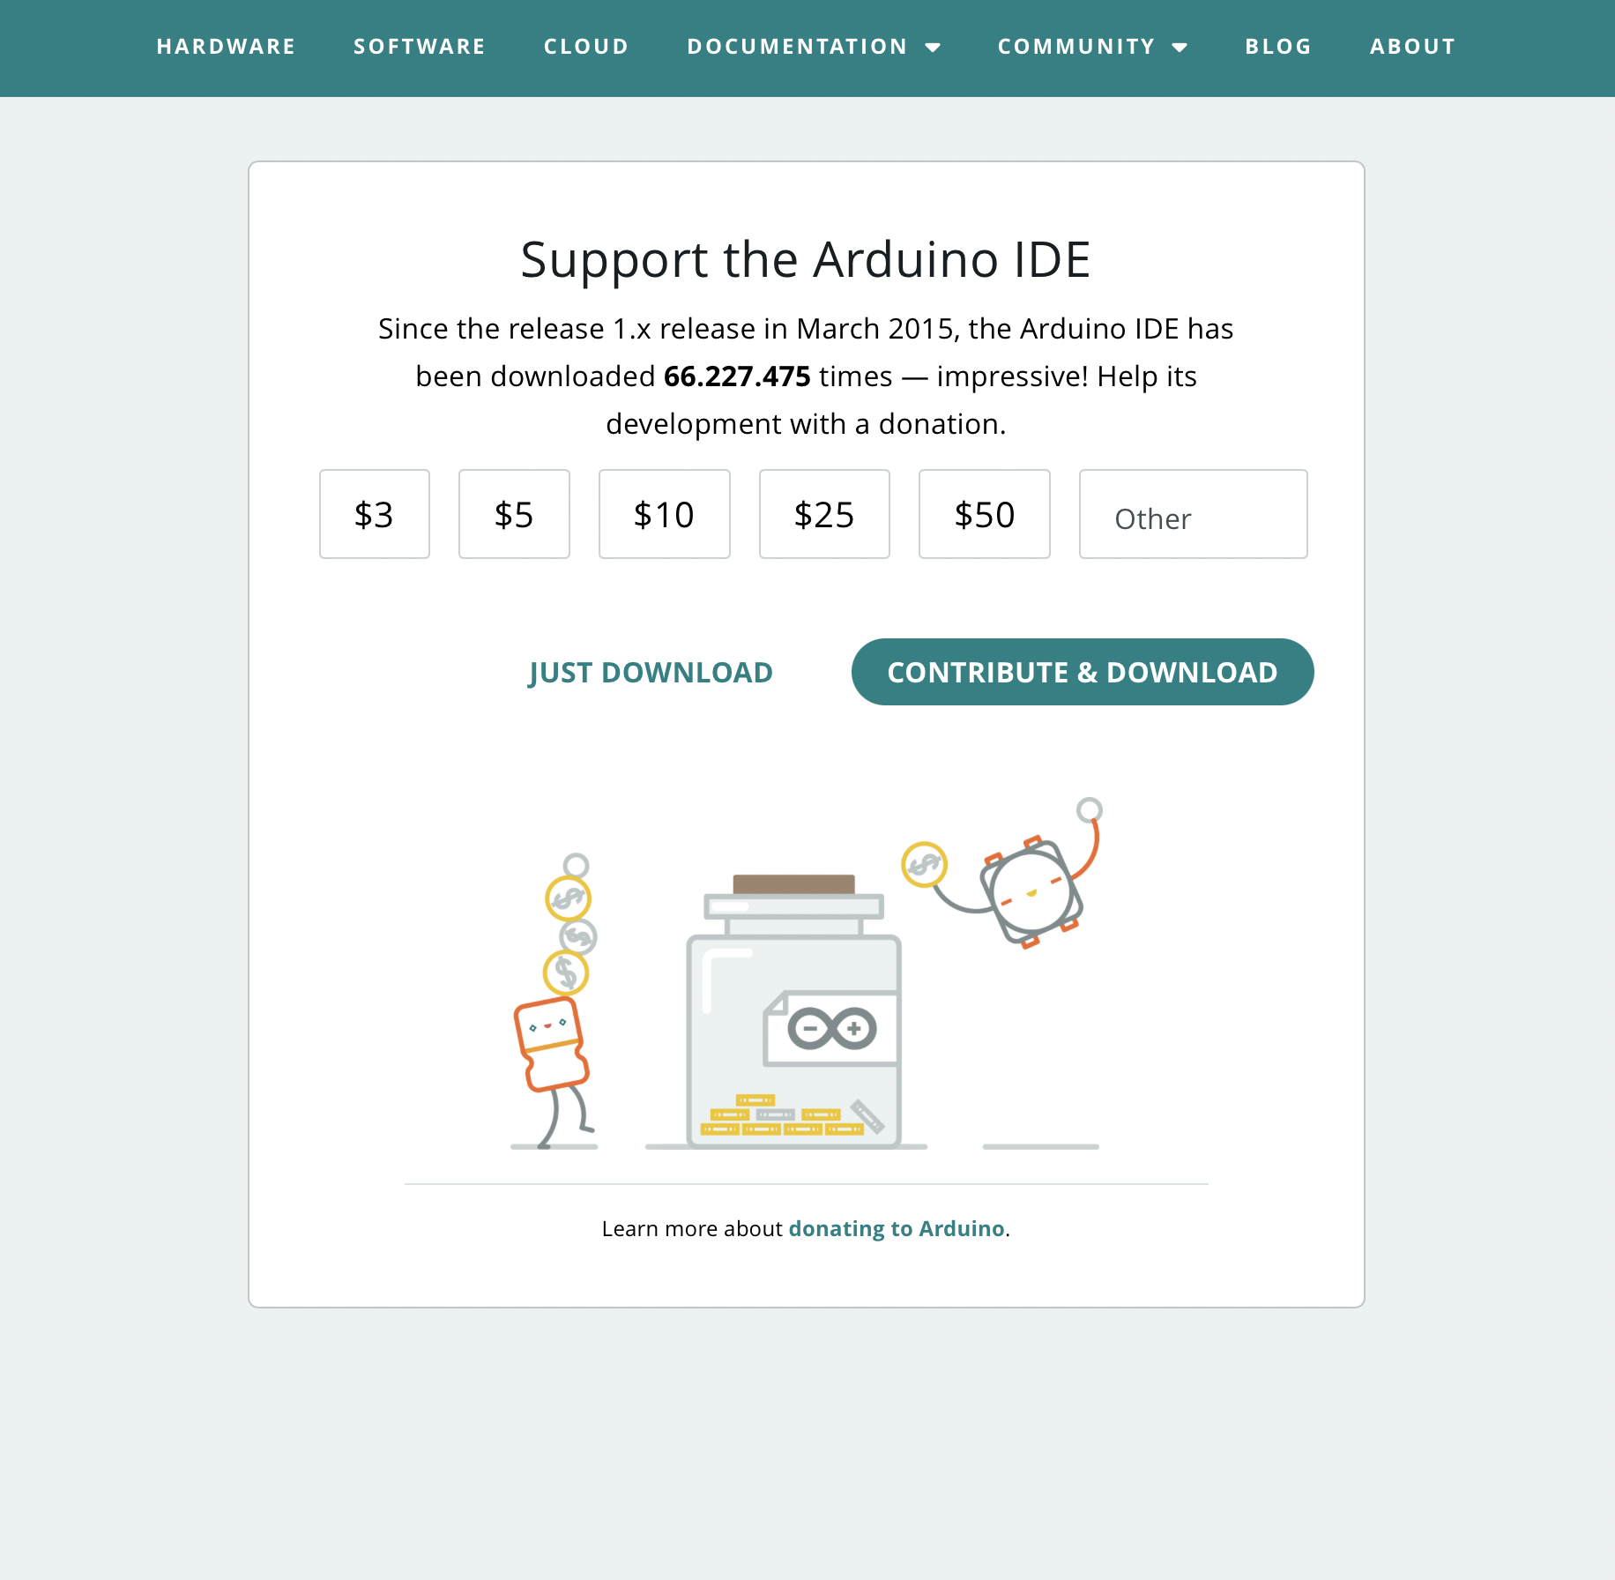
ARDUINO IDE

Slide 44
ARDUINO IDE
Kontrol Et ve Yükle
Serial Monitor
Kod Yazma Alanı
Derleme Çıktısı Alanı
Board ve Seri Port No

Slide 45
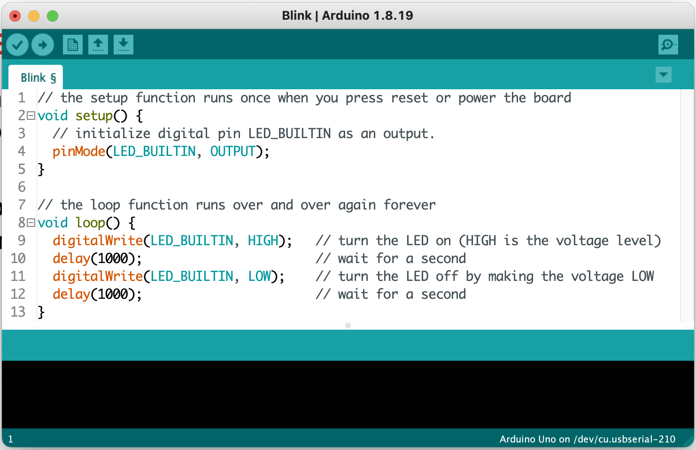
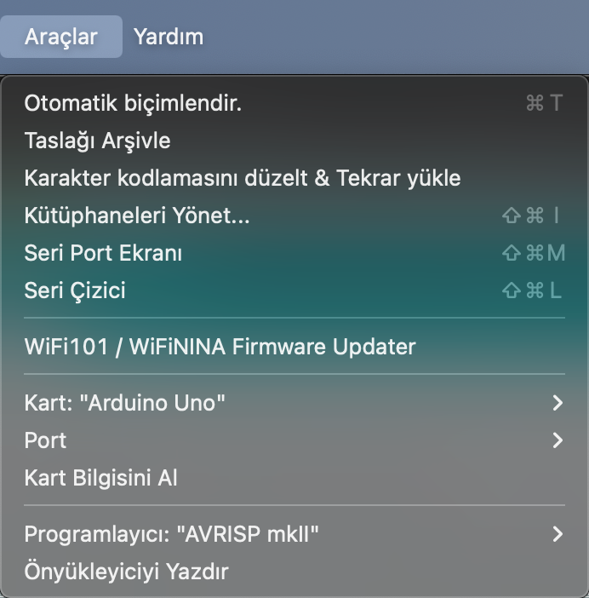
MENÜLERDEN ÖRNEK UYGULAMA YÜKLEME
Dosya→Örnekler→Basics→Blink dosya yolunu izleyerek örnek uygulamayı açalım.
delay() komutundaki sayıyı değiştirerek ledin yanıp sönme hızını gözlemleyelim.
Arduino kartına yükleme yapmadan önce Araçlar menüsünden PORT’u kontrol et!!!

Slide 46
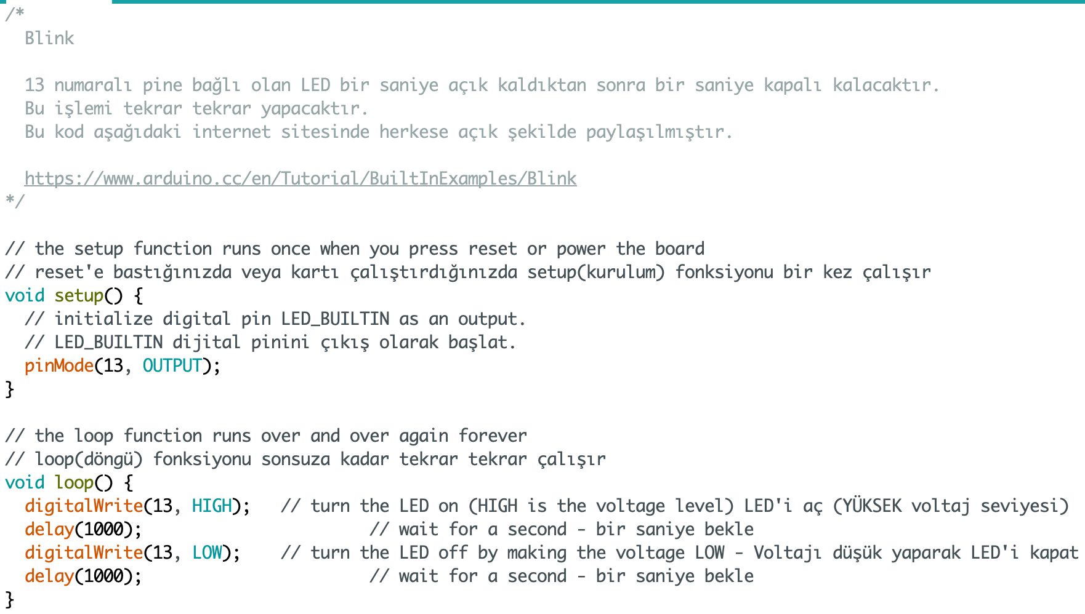


MERHABA DÜNYA – BLİNK
Yorumlar

Slide 47
MERHABA DÜNYA – BLİNK
Fonksiyonlar

Slide 48

MERHABA DÜNYA – BLİNK
Komutlar

Slide 49
MERHABA DÜNYA – BLİNK
Değişkenler

Slide 50


ARDUİNO PROGRAMLAMA
void setup()
{
Ayar ( setup ) kısmında özellikle giriş/çıkış ayarları yapılır.
setup() kısmına yazılan tüm işlemleri arduino sadece 1 kez yapar.
Tekrar etmez.
}
void loop()
{
Döngü ( loop ) kısmına ise sürekli olarak yapılması
istenilen işlemler yazılır.
}

Slide 51
pinMode();
Kullanılacak olan pinlerin, Giriş yada Çıkış olarak tanımlanmasını sağlar.
pinMode( Pin numarası , Giriş/Çıkış );
Örnekler:
Eğer bir pinden Led, röle, motor gibi bir çıkış elemanı kontrol edilecekse o pin ÇIKIŞ olarak tanımlanmalıdır.
pinMode(13,OUTPUT); ===> 13 Nolu pin Çıkış olarak tanımlandı.
Buton veya sensör gibi bir giriş elemanı kontrol edilecekse, o pin GİRİŞ olarak tanımlanmalıdır.
pinMode(10,INPUT); ===> 10 Nolu pin Giriş olarak tanımlandı.

Slide 52
digitalWrite();
Çıkış olarak tanımlanan pinlerden Lojik 1 veya Lojik 0 çıkışı verilmesini sağlar.
digitalWrite( Pin numarası , Lojik1 / Lojik0 );
Örnekler:
digitalWrite(7,HIGH); ===> 7 numaralı pinden 5V çıkış verildi.
digitalWrite(7,1); ===> 7 numaralı pinden 5V çıkış verildi.
digitalWrite(7,true); ===> 7 numaralı pinden 5V çıkış verildi.
digitalWrite(9, LOW); ===> 9 numaralı pinden 0V çıkış verildi.
digitalWrite(9, 0); ===> 9 numaralı pinden 0V çıkış verildi.
digitalWrite(9, false); ===> 9 numaralı pinden 0V çıkış verildi.

Slide 53
delay();
Parantez içerisinde belirtilen süre kadar bekleme yapılmasını sağlar.
Komutlar arasında bekleme yapmak için kullanılır.
MİLİSANİYE olarak süre yazılmalıdır!
delay( Bekleme Süresi );
Örnekler:
delay( 1000 ); ===> 1000 milisaniye = 1 saniye bekleme yapar.
delay( 7500 ); ===> 7,5 saniye bekleme yapar.
delay( 300 ); ===> 300 milisaniye bekleme yapar.
delay( 500 ); ===> 500 milisaniye (yarım saniye) bekleme yapar.

Slide 54

Değişken Tanımlama

Slide 55




Değişken Nasıl Tanımlanır?
Değişken Değeri (Veri)
Değişken Tipi
Değişken Adı
Not: integer tipinde butonDurumu isimli Değişken tanımlandı
ve içine 0 değeri yazıldı.

Slide 56

Değişken tanımlarken kullandığımız Değişken Tiplerine Göre
kaplayacağı hafıza
alanlarını tablodan inceleyebiliriz.
Not: Değişkenin alacağı sayısal değere göre ideal tipi seçmeliyiz!

Slide 57


const ifadesinin kullanımı
const = Sabit değer tanımlanması için kullanıldı
int = değişken tipi
butonPin = değişken adı
4 = butonPin isimli değişkene 4 değeri atandı
Örnek:
Arduino programında Pin değerlerini her defasında yazmamak için kolaylık olması açısından pinlere isim verilir.
Ancak bu bir kereliğine ve değişmemek
üzere yazıldığı için başına
const eklenir.

Slide 58

#define ifadesinin kullanımı
#define ifadesi arduino programı derlenirken, derleme esnasında değişkenin değerini hafızaya kaydetmeden, sadece değişken içeriğini değiştirip derleme yapması için kullanılır.
Derleme esnasında maviLed yazan her yer 3 olarak değiştirilip derlenir.
#define = sabit değer tanımlarken derleme aşamasında hafızada yer kaplamasını istemediğimiz için kullanıldı
maviLed = değişken adı
3 = maviLed değişkenine 3 değeri atandı.

Slide 59
digitalRead(); komutu
void setup() { ……. } bölümünde giriş olarak tanımlanmış dijital pinlerin Lojik durumunu okur!
digitalRead( Pin Numarası );
Örnekler:
digitalRead( 10 ); ===> 10 numaralı pinin durumunu okur. ( Lojik 1 mi? 0 mı? )
digitalRead( 5 ); ===> 5 numaralı pinin durumunu okur. ( Lojik 1 mi? 0 mı? )
setup bölümünde INPUT olarak tanımlanmamış pinler digitalRead komutu ile okutulamaz!!!

Slide 60
İf – else yapısı
İstenilen bir veya birden fazla koşulun kontrol edilmesi için kullanılır.
İstenilen koşul sağlanmışsa ===> ( Örnek: buton basılıysa )
if’in altındaki işlemler yapılır.
İstenilen koşul sağlanmamışsa ===> ( Örnek: buton basılı değilse )
else’nin altındaki işlemler yapılır.

Slide 61
İf – else yapısı
if(butona basılması)
{
ledYak();
}
else
{
ledSondor();
}
İSTENEN KOŞUL : butona basıldı mı ?
(if) Eğer Basılmışsa : ledYak fonksiyonu çalıştır!
(else) Değilse : ledSondur fonksiyonu çalıştır!

Slide 62

Buton Kullanımı
Dijital Giriş kullanımını öğrendikten sonra, buton kullanarak konuyu pekiştirelim.
if komutu ile girişimizin durumuna göre koşul oluşturup bu koşulu sağlama veya sağlamama durumuna göre işlem yaptıracağız.
Buton kullanırken Pull-Up ve Pull-Down bağlantı şekillerini kullanacağız.
Şimdi bu bağlantı şekillerini inceleyelim.

Slide 63
Buton Kullanımı
Pull-Up ==> Yukarı Çekme
Pull-Down ==> Aşağı Çekme
Butonun kararlı çalışması için çok önemlidir!
Arduino’da kullanılan pinin boşta kalması istenmez.
Çünkü boşta kalan pin kararsızlık yaşayabilir! Bu sebeple;
Pin’e Lojik 0 veya Lojik 1 veririz.

Slide 64


Pull Up – Yukarı Çek

Slide 65


Pull Down - Aşağı Çek

Slide 67
TEŞEKKÜRLER
SORUNUZ
VAR MI
?

